Slide 1
米澤研究室 全体ミーティング
2010/07/07
M2 渡邊裕貴

Slide 2
今日の内容
“Concurrent Abstract Predicates”
  Thomas Dinsdale-Young, Mike Dodds, Philippa Gardner, Matthew Parkinson, and Viktor Vafeiadis
  24th European Conference on Object-Oriented Programming (ECOOP), 2010
  http://www.cl.cam.ac.uk/~md466/publications/ECOOP.10.concurrent_abstract_predicates.pdf

Slide 3
概要
Separation logic に基づく仕様検証
仕様の抽象化
  モジュール単位での検証を容易に
共有データの仕様記述
  マルチスレッドプログラムの検証

Slide 4
Separation Logic (例)
void setzero(int *p) {
{ p ↦ - }
*p = 0;
{ p ↦ 0 }
}
void main(void) {
int *a = malloc(1);
{ a ↦ - }
int *b = malloc(1);
{ a ↦ - ∗ b ↦ - }
setzero(a);
{ a ↦ 0 ∗ b ↦ - }
setzero(b);
{ a ↦ 0 ∗ b ↦ 0 }
}

Slide 5
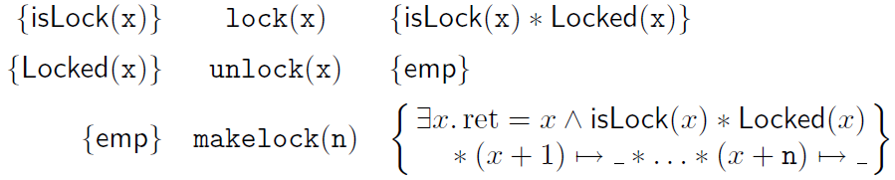
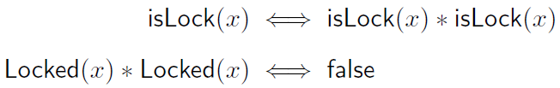
Abstract Predicates
例: ロックの (抽象的な) 仕様

Slide 6
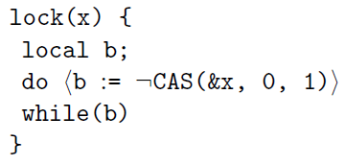
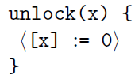
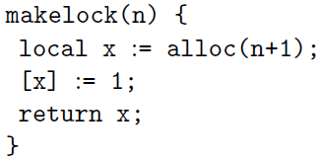
プログラム
例: ロックの実装
  Compare-and-swap を使う
Notes:
山括弧はアトミックなオペレーションを表す

Slide 7
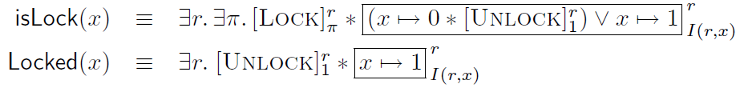

Interpretation of Abstract Predicates
実装と仕様を結び付ける「仕様の解釈」
Notes:
実装法 (データ構造の種類など) に踏み込んだ仕様の記述

Slide 8


Shared Region Assertion
長方形で囲んだ式は共有データを表す
  共有データに関する不変条件を表す
    データは他スレッドにより書き換えられるかもしれない
    それでも不変条件は常に満たされる
  r は複数のデータを区別するためのラベル

Slide 9
Environment
I(r, x) は共有データに行える操作を規定する
  ここでは Lock と Unlock の二つの操作を規定
  ⇝ は共有データの条件変化を規定
Notes:
共有データの書き換えは、必ず規定された操作による

Slide 10


Permission Assertion
[…] は共有データに操作を行う権限を表す
スレッドが操作 A を行える条件は
  権限 [A]^{r}_{π} がローカル (長方形の外) にある
  π > 0
    Fractional permission

Slide 11
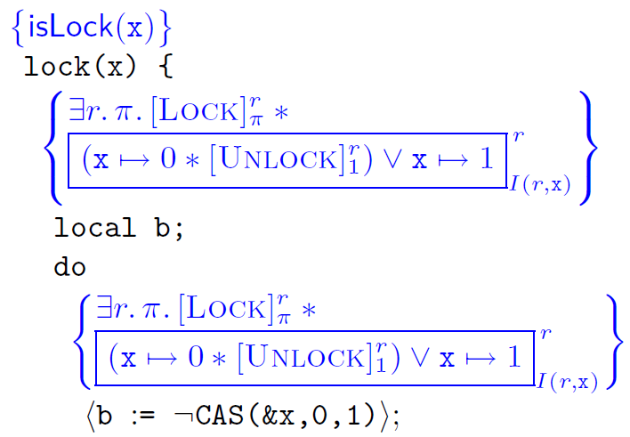
検証
続く
Notes:
π = 0 の場合、Lock 操作が不可能になってしまうので、0 < π <= 1 を仮定していると思われる

Slide 12
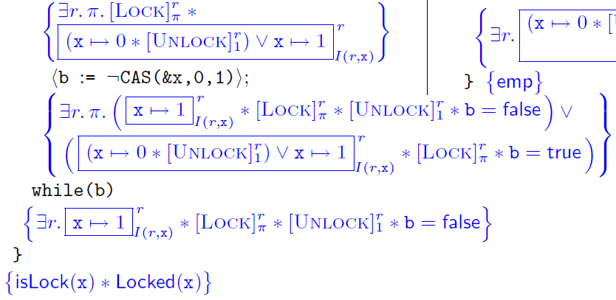
Lock 操作

Slide 13
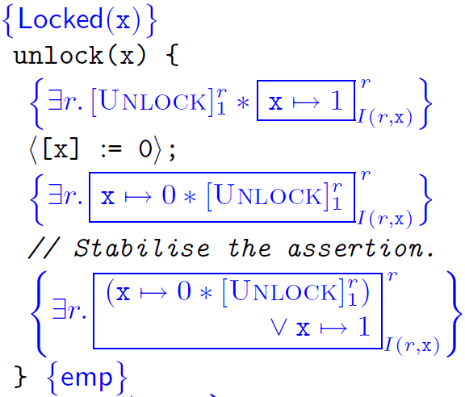
検証
Unlock 操作

Slide 14
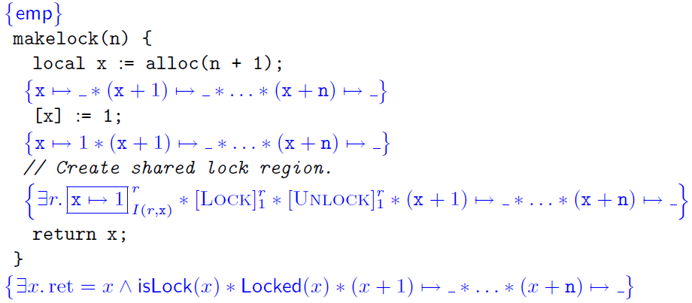

検証
Shared region 作成のために repartitioning 定理を利用

Slide 15
Self-Stability
Abstract predicate が満たすべき条件:
他のスレッドが並行して操作を行っても
abstract predicate の真偽は変わらない
  他スレッドによる干渉を無視できる
Notes:
isLock, Locked の例で説明

Slide 16
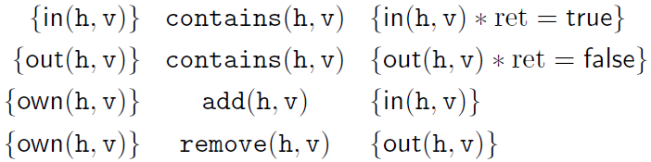
Abstract Predicates
例: 集合の (抽象的な) 仕様
own(h, v) := in(h, v) ∨ out(h, v)
in(h, v), out(h, v) は集合 h に要素 v を追加・削除する権限も含んでいる

Slide 17
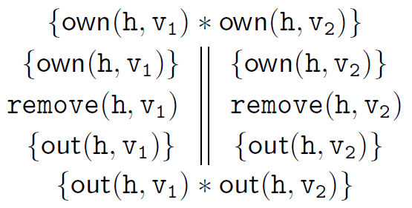
分割と並列実行
一つの集合 h に対し異なる値 v₁, v₂ の削除を並列実行

Slide 18
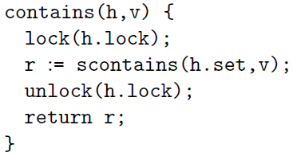
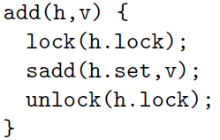
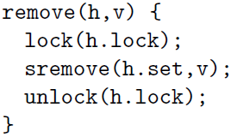
プログラム
ロックとスレッドアンセーフな集合を用いた
スレッドセーフな集合の実装
Notes:
モジュールを組み合わせて別のモジュールを作る例

Slide 19
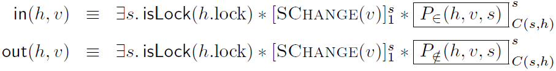
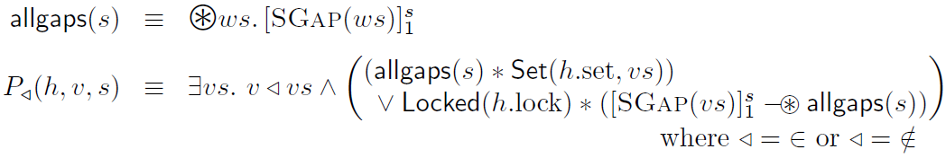
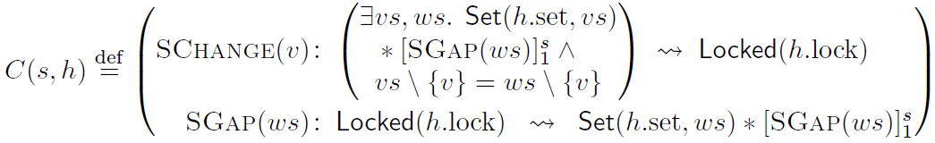
Interpretation
Notes:
in, out の解釈の中で isLock, Locked を用いている

Slide 20
Modularity
集合の実装 (と interpretation) では
ロックの abstract predicate しか使っていない
  ロックの実装の中身を気にせず
  集合を実装できる
  ロックの実装を他のものと取り換えられる

Slide 21
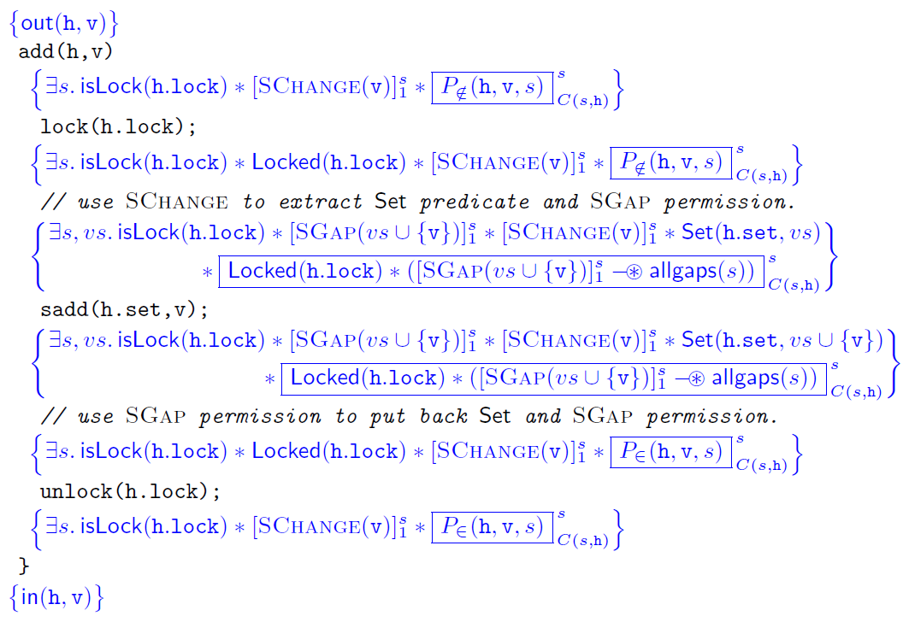
検証

Slide 22
ここまでのまとめ
ロックの仕様を与えた
それを満たす実装と解釈を与えた
集合の仕様を与えた
ロックを使った実装と解釈を与えた

Slide 23
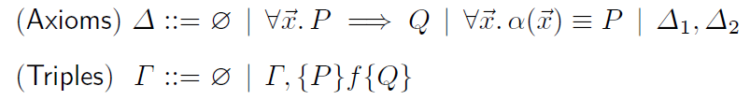
Proof System
基本的な judgment の形
Δ; Γ ⊢ {P} C {Q}
where
Notes:
停止性は保証しない (partial correctness)

Slide 24
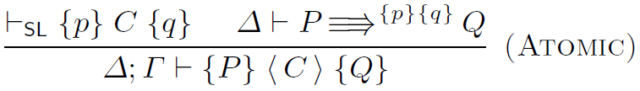
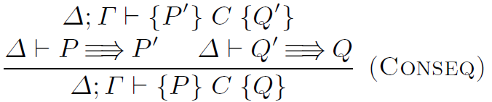
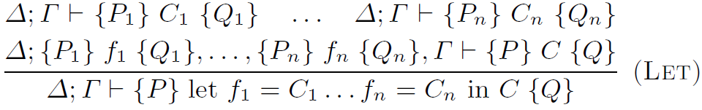
導出規則 (抜粋)
Notes:
“Δ |- stable(P, Q)” が全てのルールに暗黙的に仮定される。

Slide 25
Repartitioning
Definition: Δ ⊢ P ⇛^{{p}{q}} Q holds iff
∀δ ∈ ⟦Δ⟧, ∀i, ∀w₁ ∈ ⟦P⟧_{δ,i}, ∃h₁ ∈ ⟦p⟧_{i}, ∃h,
h₁ ⊕ h = ⌊⌊w₁⌋⌋
∀h₂ ∈ ⟦q⟧_{i}, ∃w₂ ∈ ⟦Q⟧_{δ,i},
  h₂ ⊕ h = ⌊⌊w₂⌋⌋
  (w₁, w₂) ∈ Ĝ_{δ}
    Ĝ_{δ} はスレッドが可能なアップデートを定義する
事前条件 P の表わすヒープの一部 p が q に変化するとき
全体として事後条件 Q が成り立つ

Slide 26
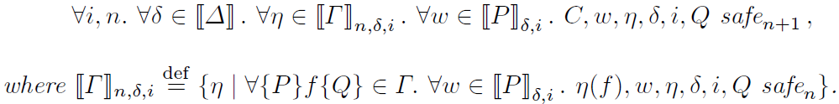
Soundness
Δ; Γ ⊢ {P} C {Q} ならば Δ; Γ ⊨ {P} C {Q} すなわち
C, w, η, δ, i, Q safe_{n} は
最低 n ステップはプログラムの正しい実行が保証されることを表す

Slide 27
まとめ
Concurrent なプログラムにおいて
モジュールの仕様を抽象化して検証する
システムを提案した

Slide 28
関連研究
Concurrent separation logic
  ロックはプリミティブとして仮定されている
Deny-guarantee
  不変条件を使わない
  スレッド間の相互作用に基づく検証
Linearizability

